Slide 1
第一章：Python概念
商程

Slide 2
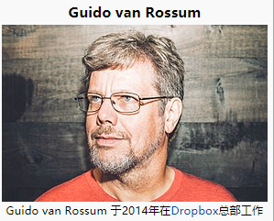
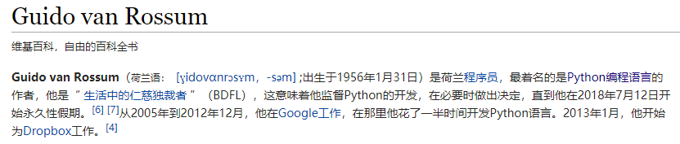
什么是Python
一、什么是Python
Python是荷兰人Guido van Rossum于1989年12月开发出来的一门计算机编程语言，并于1991年首次正式发布。

Slide 3
什么是Python
Python语言的特点
多范式：完全支持面向过程和面向对象编程；
高级语言：无需像C、C++一样考虑内存使用细节；
解释性语言
简单
高移植性
高扩展性
嵌入式
开源和免费
Notes:
解释型语言：
这意味着开发过程中没有了编译这个环节。可以直接从源代码运行。在计算机内部，python解释器把源代码转换为字节码的中间形式，然后再把它翻译成计算机使用的机器语言。
Python语言的缺点
⑴运行速度，有速度要求的话，用C++改写关键部分吧。不过对于用户而言，机器上运行速度是可以忽略的。因为用户根本感觉不出来这种速度的差异。
⑵既是优点也是缺点，python的开源性是的Python语言不能加密，但是目前国内市场纯粹靠编写软件卖给客户的越来越少，网站和移动应用不需要给客户源代码，所以这个问题就是问题了。国随着时间的推移，很多国内软件公司，尤其是游戏公司，也开始规模使用他。
⑶ 构架选择太多（没有像C#这样的官方.net构架，也没有像ruby由于历史较短，构架开发的相对集中。Ruby on Rails 构架开发中小型web程序天下无敌）。不过这也从另一个侧面说明，python比较优秀，吸引的人才多，项目也多。
Python 特点
1.易于学习：Python有相对较少的关键字，结构简单，和一个明确定义的语法，学习起来更加简单。
2.易于阅读：Python代码定义的更清晰。
3.易于维护：Python的成功在于它的源代码是相当容易维护的。
4.一个广泛的标准库：Python的最大的优势之一是丰富的库，跨平台的，在UNIX，Windows和Macintosh兼容很好。
5.互动模式：互动模式的支持，您可以从终端输入执行代码并获得结果的语言，互动的测试和调试代码片断。
6.可移植：基于其开放源代码的特性，Python已经被移植（也就是使其工作）到许多平台。
7.可扩展：如果你需要一段运行很快的关键代码，或者是想要编写一些不愿开放的算法，你可以使用C或C++完成那部分程序，然后从你的Python程序中调用。
8.数据库：Python提供所有主要的商业数据库的接口。
9.GUI编程：Python支持GUI可以创建和移植到许多系统调用。
10.可嵌入: 你可以将Python嵌入到C/C++程序，让你的程序的用户获得"脚本化"的能力。

Slide 4
什么是Python
知名的Python应用案例
NASA - 美国宇航局，从1994年起把python作为主要开发语言——OpenStack
Google - 谷歌在很多项目中用python作为网络应用的后端，如Google Groups、Gmail、Google Maps等，Google App Engine支持python作为开发语言
MySQL Workbench - 可视化数据库管理工具
豆瓣网 - 图书、唱片、电影等文化产品的资料数据库网站
……..
搜狐 金山 腾讯 淘宝 盛大 百度 阿里 土豆 新浪 果壳等都是使用python完成各种各样的任务。

Slide 5
Python的安装
Python安装
Python下载
Python官网：https://www.python.org/downloads/
环境搭建

